Slide 1

ANALIZA KREDITNOG PORTFOLIA
Sistemi baza podataka
— Predlog teme projekta
Dušanka IgnjatoviĆ IN41/2021

Slide 2
sadržaj Sadržaj sadržaj
1
2
PREGLED SKUPA PODATAKA
SEMANTIKA KOLONA​
Upoznavanje sa temom
Osnovne informacije o skupu podataka i pregled fajlova
Semantika kolona fajla origination_data-2.csv
Semantika kolona fajla monthly_performance-2.csv
3
4
LOGIČKA SHEMA PODATAKA
AGREGACIJA PODATAKA
Predlog osnovne logičke sheme podataka
Primer prostiranja podataka kroz datoteke
Pitanja na koja bi projekat trebalo da odgovori

Slide 3
Pregled skupa podataka Pregled skupa podataka Pregled skupa podataka
1

Slide 4
OSNOVNA TERMINOLOGIJA
KREDITNI PORTFOLIO BANKE
KREDITNA SPOSOBNOST
KREDITNI RIZIK
Kreditni portfolio predstavlja skup svih bankarskih derivata koji je finansijski posrednik (u ovom slučaju banka) odobrio svojim korisnicima.
Predstavlja aktivu banke i glavni je odražaj njenog poslovanja.
Praćenje i analiza kreditnog portfolia imaju zadatak da uvide nepravilnosti i rane opasnosti u kreditnim aktivnostima banke, čime se dovodi do smanjenja rizika.
U bankarstvu, pojam kreditne sposobnosti predstavlja sposobnost pojedinca da otplaćuje kreditne obaveze i služi za procenu vrednosti koju je pojedinac u stanju pozajmiti, a potom i uredno vratiti.
Kreditna sposobnost se računa na osnovu redovnosti prihoda, statusa zaposlenja, poslodavca, načina oporezivanja, postojećih obaveza i kreditne istorije korisnika.
Za korisnika koji je, u nekom trenutku po uzimanju kredita došao u situaciju da isti više ne može vratiti obaveye prema zajmodavcu kaže se da je likvidiran (eng. default).
U bankarstvu, kreditni rizik definiše stopu rizika koju klijent nosi sa sobom prilikom uzimanja kredita.
Kreditni rizik diktira količinu rezervi koju je banka obavezana da odvoji prilikom izdavanja kredita.
Klasifikacija korisnika na osnovu rizika koji nose vrši se na osnovu finansijskih izveštaja korisnika, pre svega novčanih tokova, i redovnosti izmirenja dosadašnjih obaveza.
Napomena: Skup podataka baziran je na Američkim standardima, te koristi odgovarajuću terminologiju detaljnije objašnjenu u sekciji Semantika kolona.

Slide 5
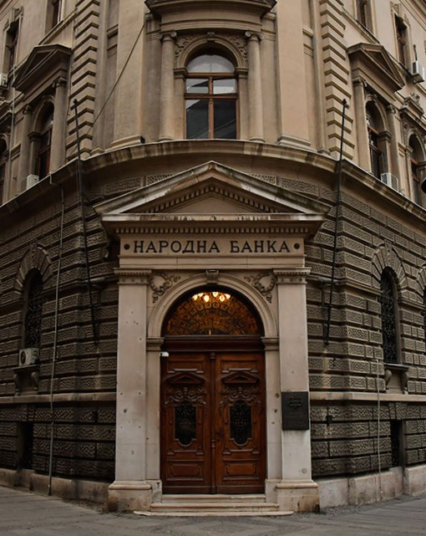
O Skupu podataka
Skup podataka predstavlja sintetičke podatke o kreditnim aktivnostima 135 000 korisnika raspoređenih u periodu od Januara 2022. do Decembra 2024. godine. Podaci su raspoređeni u dva fajla – origination_data-2.csv i monthly_performance-2.csv
origination_data-2.csv predstavlja skup od 135 000 zapisa sa osnovnim informacijama o korisnicima usluga. Sadrži 19 kolona koje opisuju demograske i finansijske profile klijenata.
monthly_performance-2.csv predstavlja skup od 2 355 761 zapisa. Sadrži 13 kolona koje detaljno opisuju mesečna ponašanja korisnika od trenutka odobravanja kredita, do trenutka potpune otplate istog, odnosno odlaska u default.

Slide 6
Semantika kolona SEMANTIKA KOLONA semantika kolona
2

Slide 7
origination_data-2.csv
Naziv | Tip podataka | Značenje
customer_id | string | Identifikaciono polje korisnika
application_date | date | Datum podnošenja zahteva za uzimanje kredita
age | integer | Starost korisnika u godinama
gender | string (kategoričko polje) | Rod korisnika (u ovom skupu podataka, moguće vrednosti su male i female)
employment_status | string (kategoričko polje) | Radni status (moguće vrednosti su employed, self-employed i unemployed)
annual_income | float | Godišnja zarada korisnika
monthly_income | float | Mesečna zarada korisnika

Slide 8
origination_data-2.csv
Naziv | Tip podataka | Značenje
loan_amount | float | Nominalna vrednost kredita
interest_rate | float | Kamatna stopa kredita
loan_term | integer | Period otplate kredita
emi | float | Equated monthly installment – visina jedne mesečne rate kredita
credit_score_origination | integer | Kreditni rejting korisnika (po Američkom FICO standardu)
dti | float | Debt-to-income – racio pokazatelj koji daje odnos ukupnog zaduženja korisnika i njegovih prihoda
revolving_utilization_origination | float | Stepen iskorišćenosti kreditne kartice korisnika u trenutku prijave za pozajmicu (iskorišćena sredstva/ukupna sredstva)

Slide 9
origination_data-2.csv
Naziv | Tip podataka | Značenje
credit_inquiries_12m | integer | Broj zahteva za podizanje kredita u poslednjih 12 meseci
deterioration_pattern | string (kategoričko polje) | Trend korisnikovog dosadašnjeg izmirivanja dugova i kretanja njegovog kreditnog rejtinga. (moguće vrednosti su stable, gradual_decline, sudden_shock i credit_seeking)
default_12m | integer (binary) | Klasifikaciono polje koje govori da li je korisnik u roku od 12m od uzimanja kredita završio u defaultu
vintage_year | integer | Godina odobrenja kredita
vintage_month | string (yyyy-mm) | Mesec odobrenja kredita

Slide 10
monthly_performance-2.csv
Naziv | Tip podataka | Značenje
customer_id | string | Identifikaciona oznaka korisnika
observation_month | string (yyyy-mm) | Mesec beleženja podataka
dpd_current | integer | Days past due – period kašnjenja isplate rata, izražen u danima (0, 30, 60, 90+)
payment_made | integer (binary) | Oznaka da li je korisnik platio tekuću ratu kredita
payment_amount | float | Visina uplate u tekućem mesecu
scheduled_emi | float | Očekivana visina rate
credit_score | integer | Kreditni rejting u tekućem mesecu

Slide 11
monthly_performance-2.csv
Naziv | Tip podataka | Značenje
credit_score_delta_3m | integer | Promena kreditnog rejtinga zabelezena u poslednja tri meseca
revolving_utilization | float | Stepen iskorišćenosti sredstava sa kreditne kartice korisnika u tekućem mesecu
revolving_util_delta_3m | float | Promena u iskorišćenosti sredstava sa kreditne kartice u poslednja tri meseca
has_defaulted | integer (binary) | Oznaka da li je u tekućem mesecu korisnik otišao u default
will_default_original | Integer (binary) | Oznaka da li se od korisnika očekuje da ode u default (vrednosti prekopirane iz default_12m u fajlu origination_data-2.csv)

Slide 12
Napomena:
Zbog svoje sintetičke prirode, podaci predstavljeni u skupu podataka ne predstavljaju realnu sliku bankarskog poslovanja, već isključivo njegovu simulaciju. Samim tim neke od kolona predstavljaju idealizovanu verziju stvarnih pojava, dok su neke kolone značajno pojednostavljene. Primer ove pojave je pretpostavka pod kojom se za korisnika kaže da je otišao u likvidaciju gde, u realnom svetu, neretko dolazi do situacije da korisnik koji kasni preko 90 dana sa isplatama na kraju ipak uspe otplatiti kredit do kraja i ispraviti svoje performanse. Slično, visina mesečne uplate u originalnom skupu može biti maksimalno u visini dogovorene rate, dok je u stvarnom svetu moguće i otplatiti kredite prevremeno, uz odgovarajuće ugovorne obaveze, a isto tako može platiti i više rata odjednom ukoliko već kasni. „Dpd_current“ i „payment_amount“ kolone se prerađene tako da je moguće naići na zakasnele uplate u periodu kraćem od 90 dana, a onda to kašnjenje i nadomestiti dodatnim uplatama. Dodatno u skupu se nalaze kolone koje, u teoriji, olakšavaju proračune poput „(…)_delta_3m“ kolona. Vrednosti ovih kolona nailaze na greške u proračunu zbog čega će biti izbačene iz, dok će na njihovo mesto ukoliko za to bude potrebe doći kolone „(…)_delta“ koje će nastati kao prosta razlika između zabeleženih podataka za trenutni i prethodni mesec (ili alternativno tromesečna verzija). U daljem radu se može desiti da budu primećena dalja nelogična ponašanja u skupu, koja će tada biti i analizirana i otklonjena.

Slide 13
LOGIČKA SHEMA PODATAKA LOGIČKA SHEMA PODATAKA LOGIČKA SHEMA PODATAKA
3

Slide 14
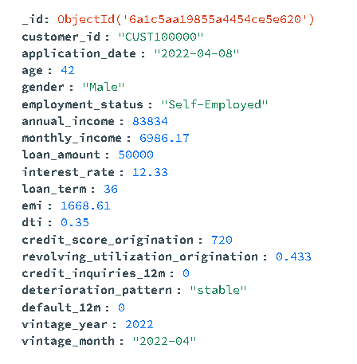
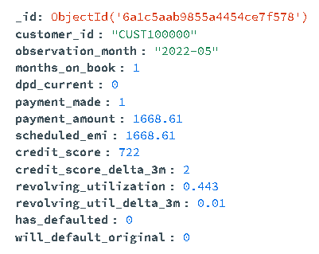
Osnovna logiČka shema
U osnovnoj verzij, podaci će biti raspoređeni u skladu sa originalnom raspodelom u samom skupu podataka, odnosno u dve kolekcije – monthly_performance i origination_data.
(1,1) ----------- (0, N)
monthly_performance
origination_data
Analiza kreditnog portfolia
14

Slide 15
AGREGACIJA PODATAKA AGREGACIJA PODATAKA AGREGACIJA PODATAKA
4

Slide 16
UPITI SA KOJIMA ĆE SE RADITI
1. Za svakog klijenta koji je ušao u default, odrediti mesec pre ulaska u default u kom je imao najveći pad kreditnog rejtinga u prethodna 3 meseca.
2. Pronaći klijente kod kojih je iskorišćenost kreditne kartice porastao više od 40%, a kreditna sposobnost opala za više od 100 poena u periodu od 3 meseca pre likvidacije.
3. Za korisnike sa lošim kreditnim rejtingom u trenutku odobrenja kredita (<579) odrediti odnos ukupne sume izvršenih uplata i predviđene vrednosti uplata u prvih 12 meseci, kao i stopu defaulta.
4. Za korisnike sa izuzetnim kreditnim rejtingom u trenutku odobrenja kredita (>800) pronaći broj korisnika čiji je rejting u nekom trenutku opao u nižu kategoriju (<=799).
5. Za svakog klijenta izračunati najduži uzastopni niz meseci bez propuštene uplate.
6. Pronaći profil korisnika (starosnu grupu, rod, status zaposlenosti i opseg godišnjih prihoda) koji ima najmanji prosečan DTI i najveći procenat urednih uplata tokom prvih 12 meseci otplate.

